Slide 1

Buyaka puma
Stok kontrol & eğitim asistanı

Slide 2
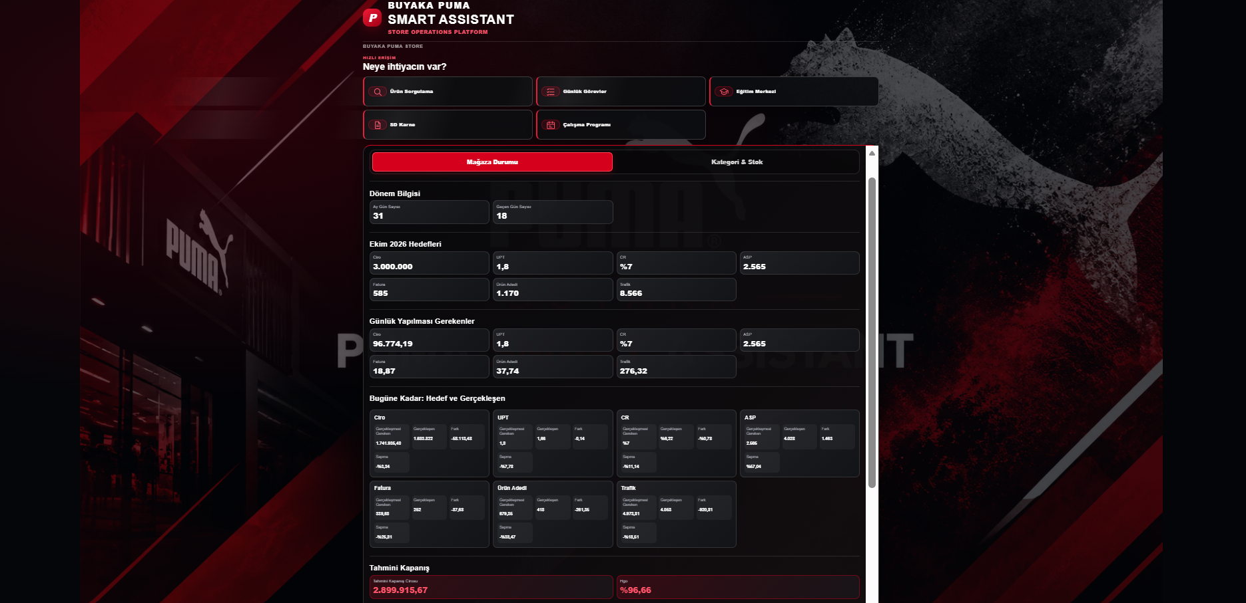
ANA EKRAN
Mağaza Durumu
Kategori & Stok
Ürün Sorgulama
Günlük Görevler
Sd Karne
Çalışma Programı
Eğitim Merkezi

Slide 3
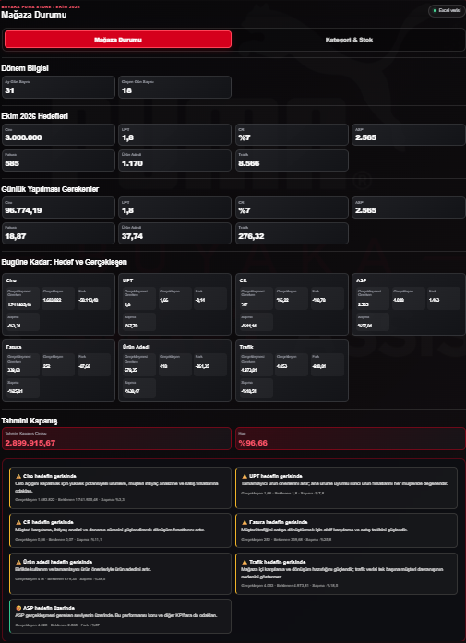
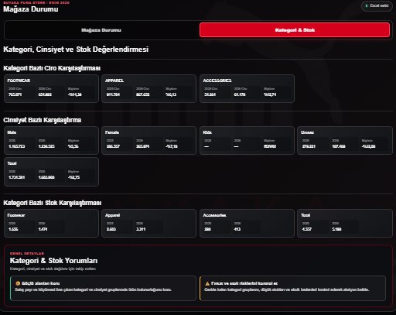
Mağaza durumu & kategori & stok
Mağazamızın aylık & günlük hedef, gerçekleşen verilerini kapsamaktadır.
Kategori ve Stok butonunda ise 2025 / 2026 yılı karşılaştırması bulunmaktadır. Her iki ekranda ise güncel yorumlar mevcut olup ekip arkadaşlarımıza nereye focuslanmamız gerektiği belirtilmektedir.

Slide 4
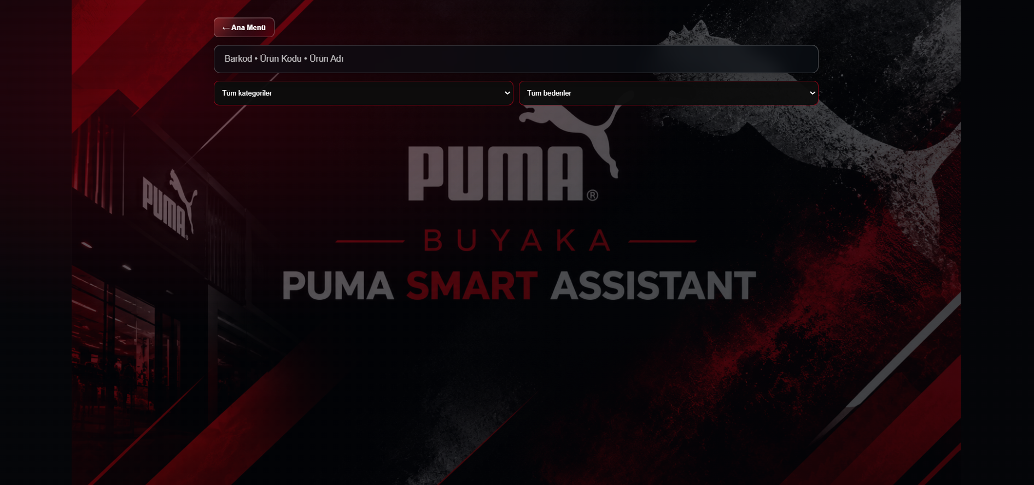
Ürün sorgulama
İlgili ekran üzerinde Ürün Adı, Ürün Kodu, Kategori ve Beden seçimi yapılarak sorgulama yapılmaktadır.

Slide 5
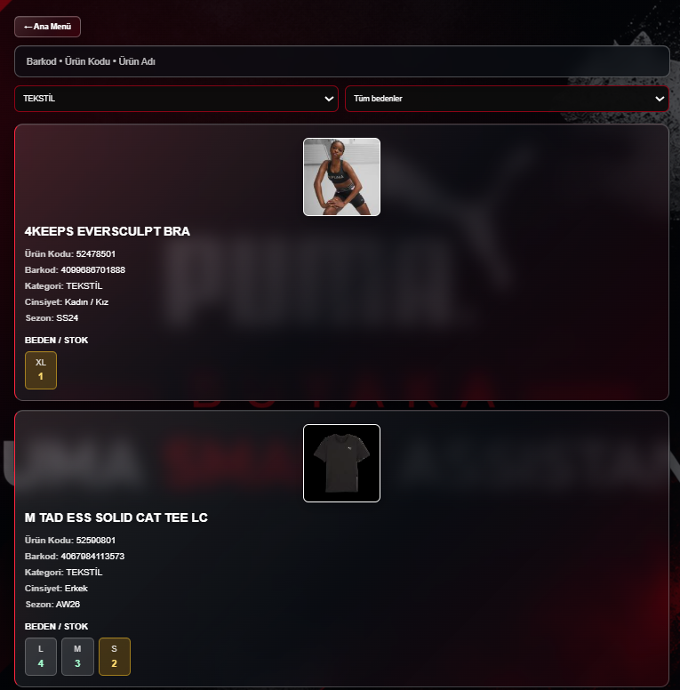
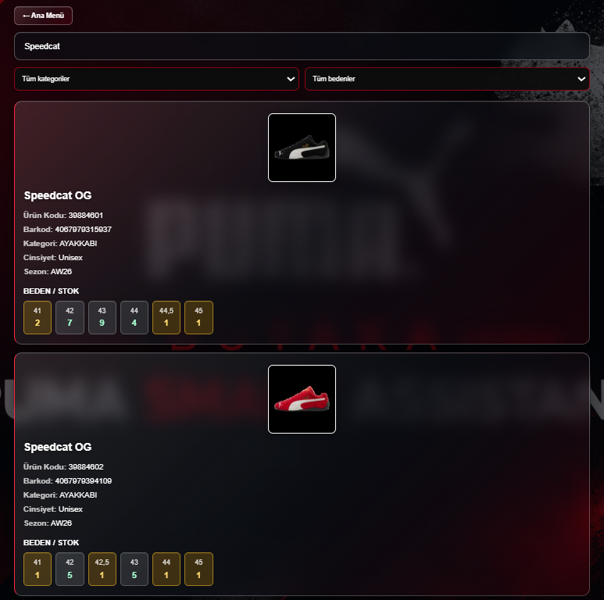
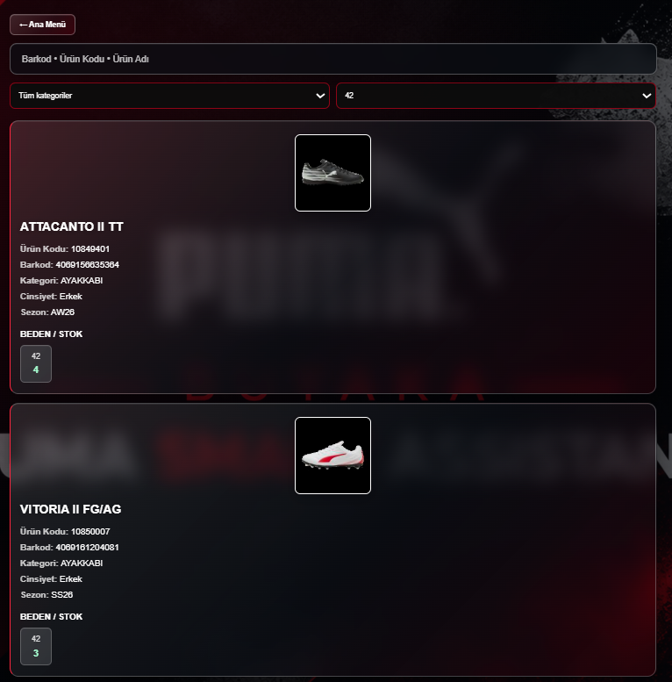
Ürün sorgulama
Sorgulama yapılan ürünlerin;
Ürün Kodu, Barkodu, Kategorisi, Cinsiyeti, Sezonu ve Numara bazlı tüm stokları alt alta sıralanmaktadır.
Görselde ki gibi Ürün Adı ile sorgulama yapıldığında Speedcat modeline ait tüm renkler alt alta sıralanmaktadır.
Bu sistem ile satış ekipleri talep edilen ürünün hangi renklerinde de numaranın mevcut olup olmadığını kontrol edebilmektedir.
Kritik stok turuncu, adetli stok ise yeşil renk ile gösterilmektedir.

Slide 6
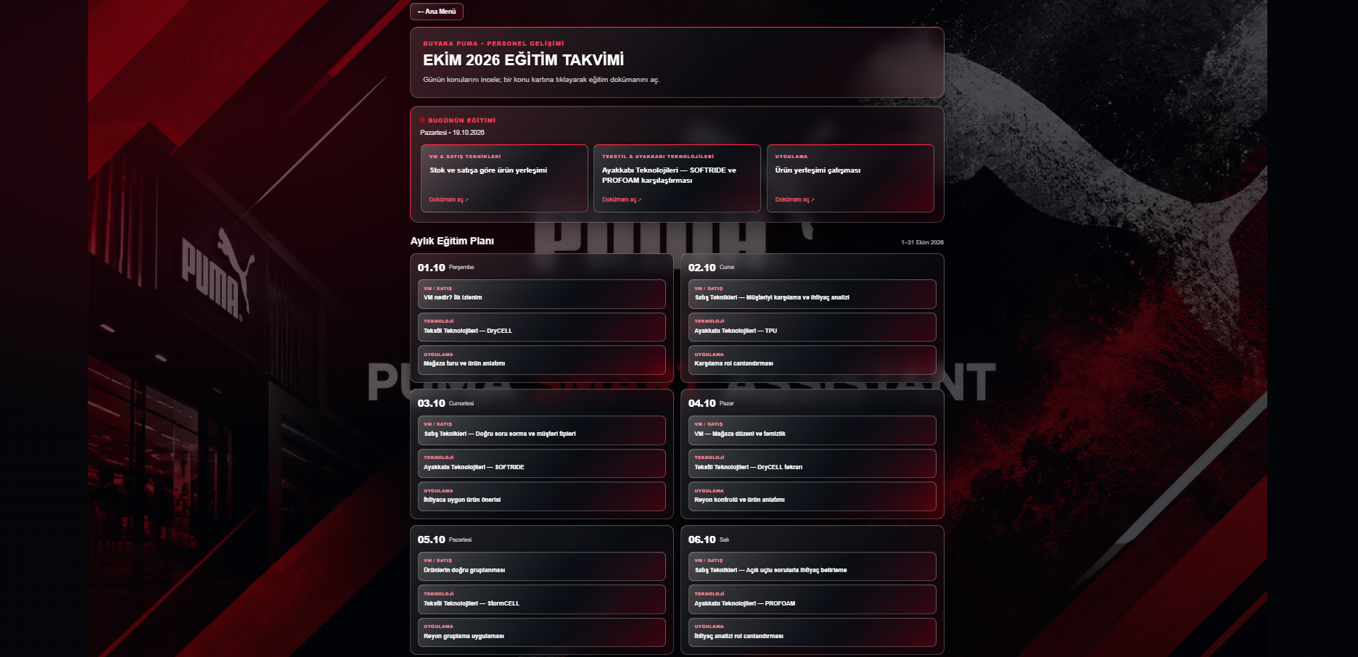
Eğitim merkezi
İlgili ekran üzerinde; Aylık Eğitim Takvimine ait tüm dökümanlara ulaşılmaktadır.

Slide 7
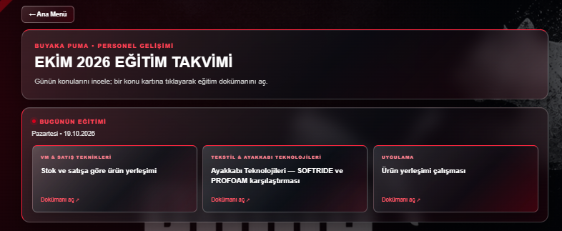
Eğitim merkezi
Aylık Eğitim Takviminde gün gün atanan eğitimler görselde ki gibi başlangıç ekranında karşımıza çıkmaktadır.
Dökümanı aç butonuna tıkladığımızda Ürün Teknolojileri, Vm Kuralları ve Satış Teknikleri üzerine ait pdf dökümanlarına ulaşılabilmektedir.
Ürün Teknolojileri butonunda mağazalarımızda bulunan Ürün Teknoloji Kartları eğitim dökümanı bulunmaktadır. Sayfa ilk açıldığında Page3 ekranı çıkmaktadır. İlgili eğitimin konu başlığına tıkladığımızda bulunduğu sayfaya yönlendirme yapmaktadır.

Slide 8
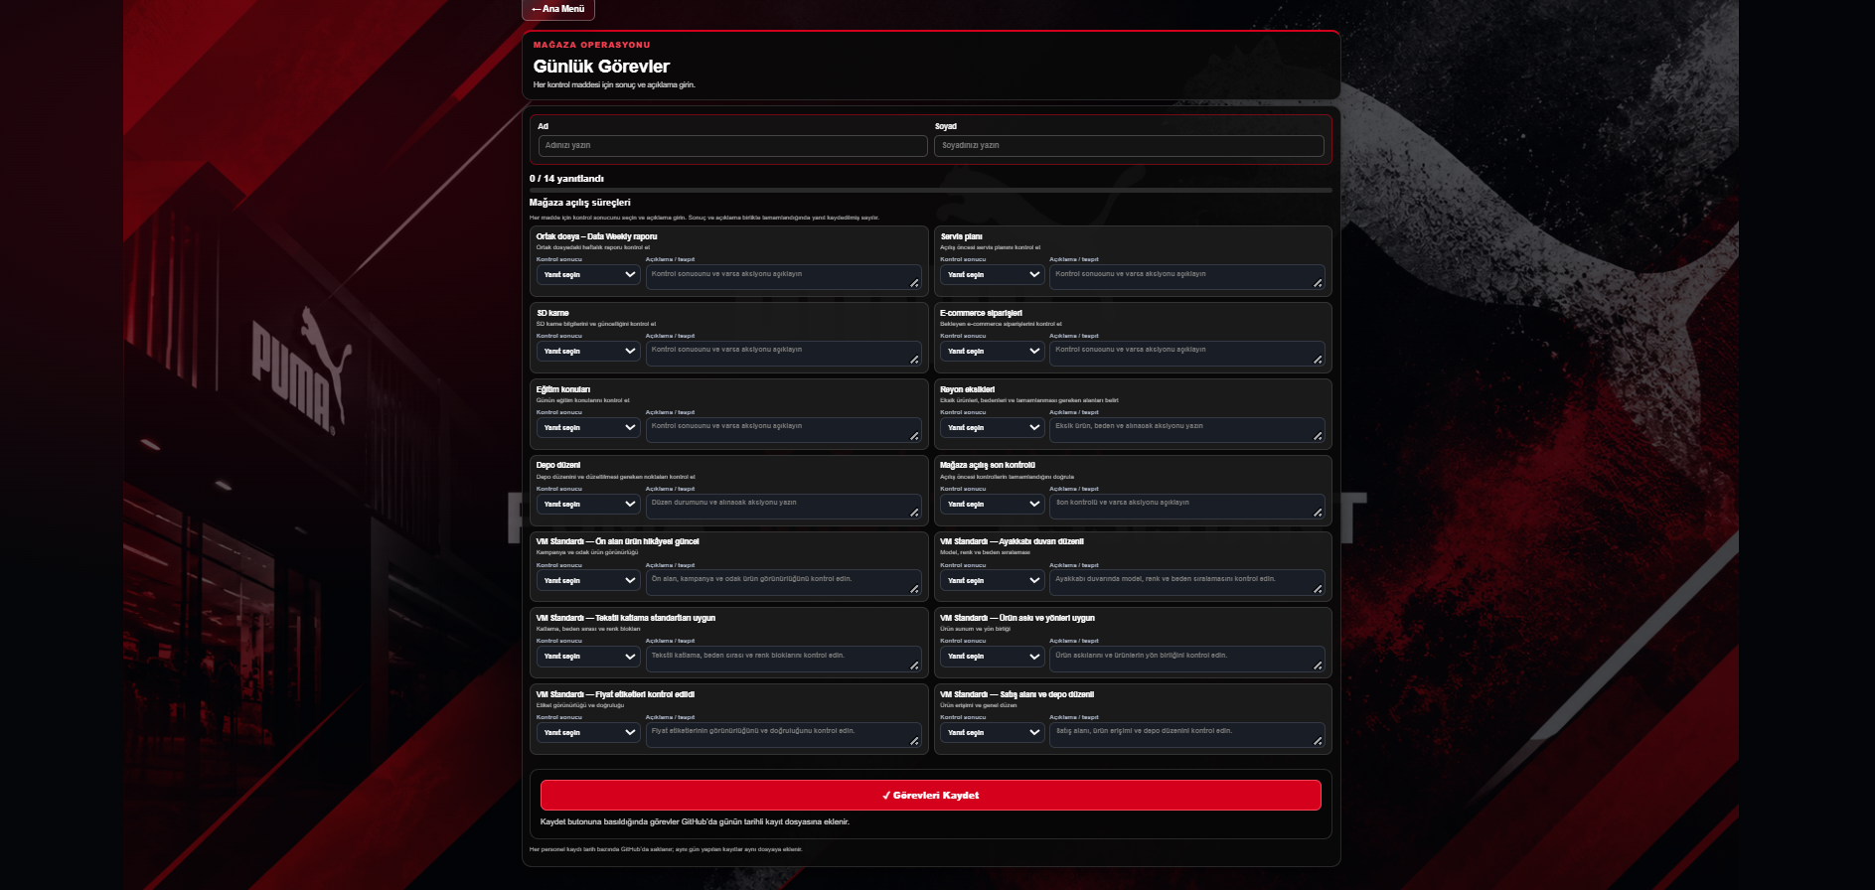
GÜNLÜK GÖREVLER
İlgili ekran üzerinde; günlük belirlenen görevlerin ekip arkadaşlarımız tarafından eksiksiz tamamlanması talep edilmektedir.
Her sabah açılış ekibinde bulunan ekip arkadaşlarımızın düzenli olarak açılış prosedürlerini, satışa hazırlığı ve Vm standartlarını kapsayan 14 maddelik günlük görevlerini tamamlaması gerekmektedir.
Kaydedilen her görev mağaza müdürü mailine otomatik iletilmekte ve takibi yapılmaktadır.

Slide 9
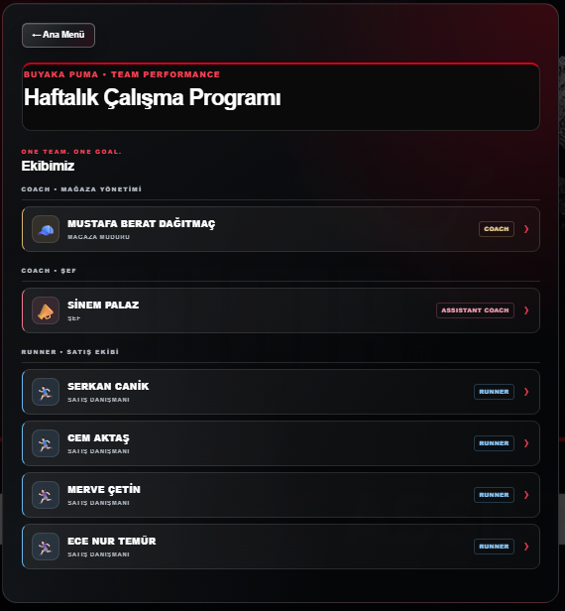
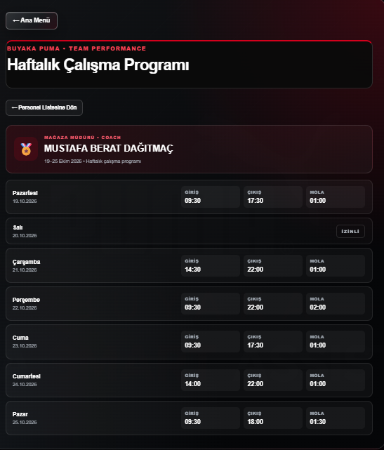
ÇALIŞMA PROGRAMI
İlgili ekran üzerinde; personeller haftalık çalışma programlarını takip edebilmektedir.
Ekip arkadaşlarımızın İsteHR uygulaması dışında haftalık çalışma programlarını takip edebilecekleri bir portaldır.
Mağaza ekibi Coach, Asst. Coach & Runner olmak üzere üçe ayrıştırılmış ve isimlerine tıkladıklarında çalışma programlarına ulaşabilmektedirler.

Slide 10
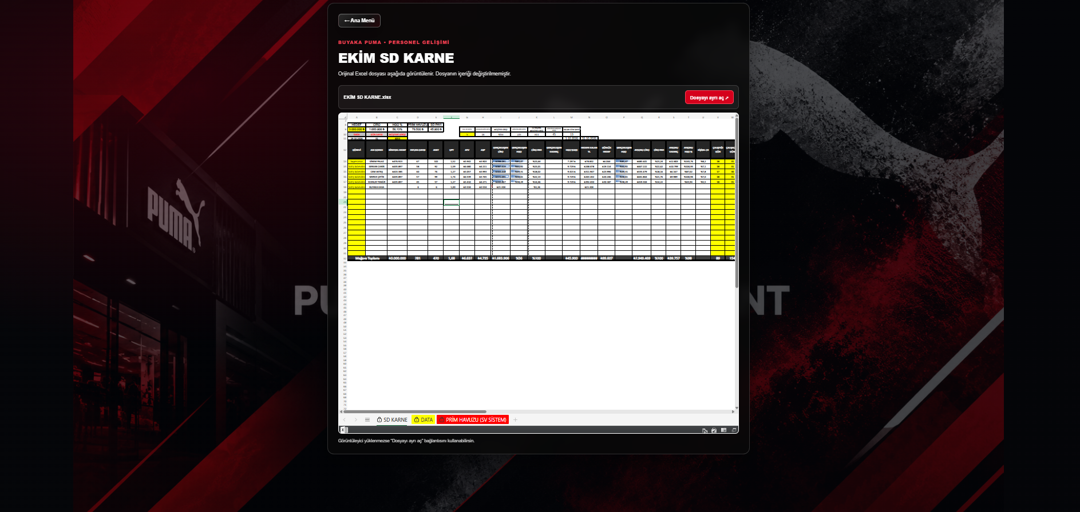
SD Karne
İlgili ekran üzerinde; personellerimizin aylık gidişat verilerine ulaşım sağlayabilirler.
Mağazalarımızda kullandığımız SD Karne tablosunu doğrudan uygulamanın içerisine dahil ederek personellerimiz anlık kontrol sağlayabilmektedir.

